Slide 1
Communicatie met familie van bewoners in het verpleeghuis
reflectie op een casus

Slide 2
Welkom
1e netwerkbijeenkomst ná de lock down!
Netwerk Verpleegkundigen in het verpleeghuis,
een onderdeel van de afdeling Geriatrie & gerontologie
We vertegenwoordigen samen met het platform Verzorgenden en het netwerk Verpleegkundig Specialisten werkzaam in het verpleeghuis: een hele setting: de intramurale ouderenzorg.

Slide 3
Wat doet het netwerk?
inspireert collega’s
deelt kennis en ervaring
brengt collega’s samen
heeft invloed op landelijk beleid

Slide 4
Doel van het netwerk
Blijven optimaliseren van de zorg in het verpleeghuis
Als verpleegkundigen blijven professionaliseren door:
Functies van verpleegkundige verder ontwikkelen
Inhoudelijk experts te zijn in de zorg
Verantwoording nemen en leiderschap pakken
Invloed uitoefenen op beleid, binnen je eigen zorgorganisatie en landelijk
Samenwerken binnen V&V en met andere professionals

Slide 5
Mentimeter

Slide 6
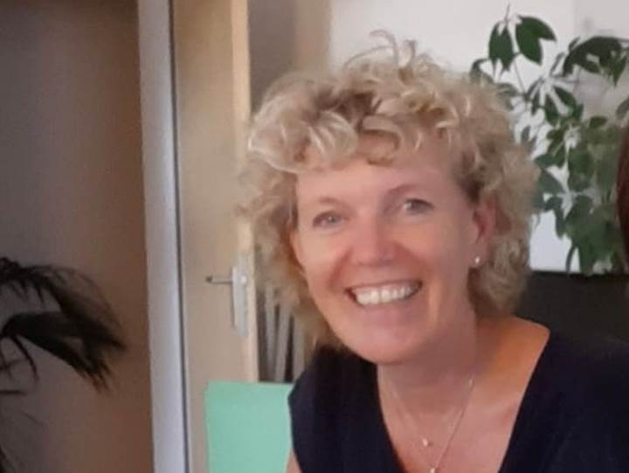
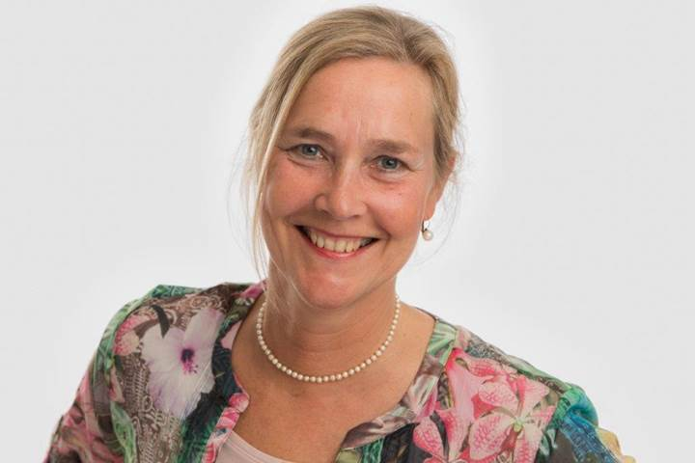
Coordinatoren
Trea Atema
Agaath Bruin
Anke Persoon
En ja, ….. wie komt ons versterken???

Slide 7
Doel deze bijeenkomst
Uitwisselen van ervaringen, kennis
Collega’s ontmoeten
Reflecteren en professionaliseren

Slide 8

Gast: Ankana Spekkink
Ethica
Verpleegkundige
Gecertificeerd trainer van Moreel Beraad
Docent HAN, Nijmegen
Voorzitter commissie Ethiek van V&VN
Promotieonderzoek naar sensitieve

Slide 9
Mw. Jansen
95 jaar, getrouwd
sinds half jaar op gesloten pg-afdeling; daarvoor op somatiek
echtgenoot in aanleunwoning; komt elke dag op bezoek; 2 kinderen
laatste dagen niet lekker, eet en drinkt slecht: longontsteking
na overleg SO en echtgenoot: antibioticumkuur
mw. Lijkt zieker te worden, slecht vochtintake
familie vraagt infuus; SO legt uit dat dit niet kan. Wel een hypodermoclyse. Mw. Heeft op somatiek hypodermoclyse gehad, werd hier onrustig van en deze zelf eruit getrokken.
SO schrijft hypodermoclyse voor; vraagt zorgteam dit toe te dienen.
verzorgenden hebben de indruk dat dit niet de wens van mw. zou zijn.

Slide 10
1e ronde
Wat gebeurt hier nu? Wat speelt hier?

Slide 11
2e ronde
Hoe zou je hierop reageren? Wat zou je doen?
op het moment van de opdracht krijgen
eventueel later

Slide 12
Afsluiting
Hartelijk dank voor je aanwezigheid en inbreng
Inspirerende bijeenkomst?
Vul evaluatieformulier svp in (ook voor accreditatie; ook voor nieuw thema)
Ben je nog geen lid van V&VN? Wordt lid! 74 euro, inclusie kwaliteitsregister
Word lid van de afdeling G&G! 20 euro extra
Via ‘vakgroep beheren’ kruis je ons netwerk aan
En mail ons! netwerkverpleeghuisverpleegkundigen@venvn.nl

